Slide 1
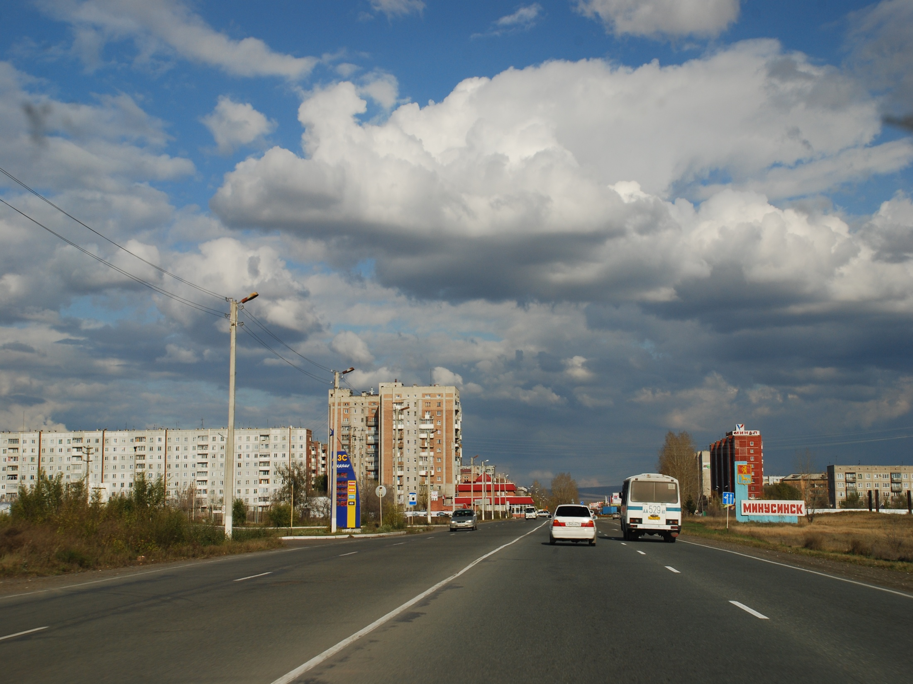
Исполнение городского бюджета за январь 2016 год
тыс.руб.
Наименование показателя | План на год | План за 1 месяц 2016 г. | Факт исполнения на отчет дату
Доходы | 1 752 979,0 | 67 660,1 | 55 842,9
Расходы | 1 752 979,0 | 67 660,1 | 53 797,2

Slide 2
Тыс. руб.
НАЛОГОВЫЕ И НЕНАЛОГОВЫЕ ДОХОДЫ | План на год | План за 1 мес 2016 г. | Факт исполнения на отчет дату
НАЛОГОВЫЕ ДОХОДЫ | 331 308,6 | 22 118,6 | 19 975,5
Налог на прибыль организаций | 4 347,8 | 180,0 | 39,8
Налог на доходы физических лиц | 216 211,1 | 10 679,7 | 7 951,8
Акцизы по подакцизным товарам (продукции), производимым на территории Российской Федерации
Налог на совокупный доход | 41 825,7 | 7 810,1 | 7 954,9
Налоги на имущество | 25 336,3 | 650,0 | 1 587,4
Государственная пошлина | 19 018,3 | 1 004,8 | 902,9
Налоги на товары | 24 569,4 | 1 794,0 | 1 538,7
НЕНАЛОГОВЫЕ ДОХОДЫ | 83 480,1 | 2 393,4 | 1 355,1
Доходы от использования имущества, находящегося в государственной и муниципальной собственности | 70 853,0 | 1 820,0 | 728,1
Платежи при пользовании природными ресурсами | 209,0 | 0,0 | 117,3
Доходы от оказания платных услуг и компенсации затрат государства | 1 620,3 | 0,0 | 5,0
Доходы от продажи материальных и нематериальных активов | 1 440,0 | 50,0 | 13,3
Штрафы, санкции, возмещение ущерба | 9 357,8 | 523,4 | 491,4
БЕЗВОЗМЕЗДНЫЕ ПОСТУПЛЕНИЯ | 1 338 190,3 | 43 148,1 | 34 512,3
Дотации бюджетам субъектов Российской Федерации и муниципальных образований | 245 447,3 | 7 323,0 | 7 323,0
Субсидии бюджетам субъектов Российской Федерации | 229 666,4 | 0,0 | 0,0
Субвенции бюджетам субъектов Российской Федерации | 863 068,2 | 35 825,1 | 27 189,3
Иные безвозмездные поступления | 8,4 | 0,0 | 0,0
ВСЕГО | 1 752 979,0 | 67 660,1 | 55 842,9

Slide 3
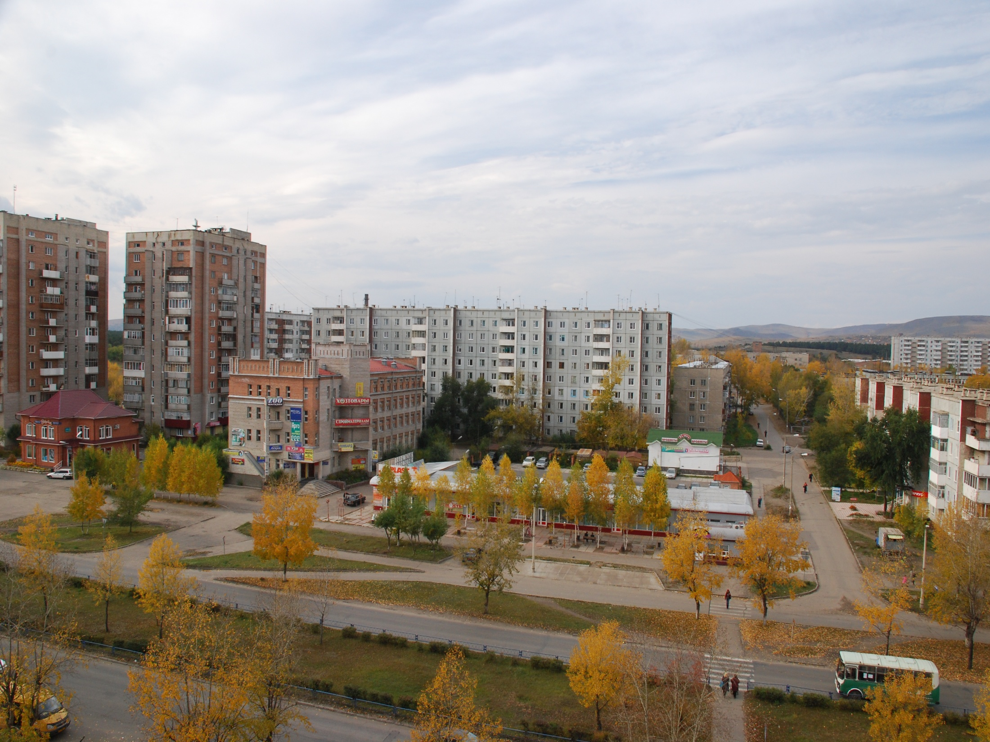
ИСПОЛНЕНИЕ РАСХОДОВ ЗА ЯНВАРЬ 2016 ГОДА (тыс.руб.)
Наименование | План на год | План за 1 мес 2016 г. | Факт исполнения на отчет дату
ВСЕГО | 1 752 979,0 | 67 660,1 | 53 797,2
Общегосударственные вопросы (аппарат управления) | 90 176,4 | 4 798,3 | 4 493,0
Национальная оборона (ВУС) | 263,7 | 10,0 | 8,0
Национальная безопасности и правоохранительная деятельность | 2 045,5 | 261,0 | 28,5
Национальная экономика (транспорт, дорожный фонд) | 144 898,5 | 2 828,4 | 720,5
ЖКХ (благоустройство, дороги города, кап. Ремонт жилого фонда) | 93 564,5 | 2 249,1 | 1 407,3
ВСЕГО СОЦСФЕРА | 1 421 605,4 | 57 513,3 | 47 139,9
Образование | 1 060 144,8 | 46 487,0 | 39 215,2
Культура | 204 591,4 | 4 274,9 | 2 599,7
Здравоохранение | 44,8 | 0,0 | 0,0
Социальная политика | 129 961,3 | 4 864,5 | 3 446,3
Физическая культура и спорт | 26 863,1 | 1 886,9 | 1 878,7
ОБСЛУЖИВАНИЕ МУНИЦИПАЛЬНОГО ДОЛГА | 425,0 | 0,0 | 0,0

